Slide 1
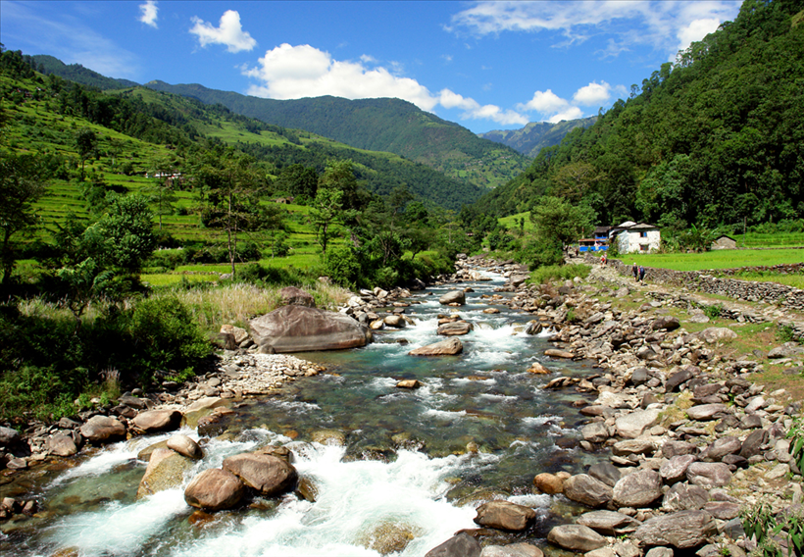
M19 – Ambiente natural nas regiões de clima de montanha
Em que andar de montanha se deve situar esta paisagem? Justifica.
Vale agrícola na base da cordilheira dos Himalaias, no Nepal.

Slide 2
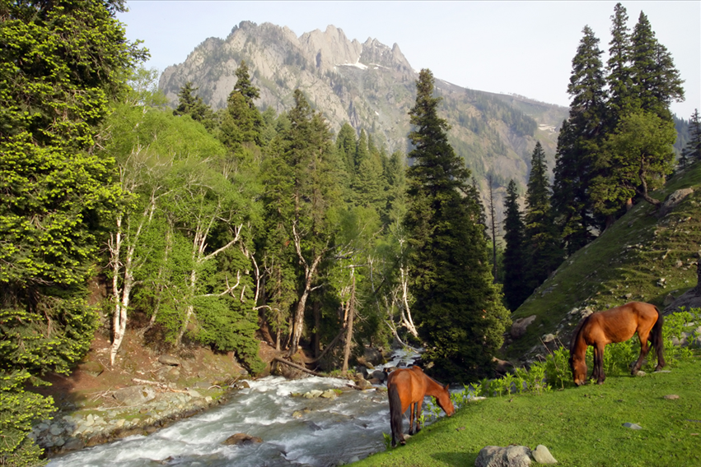
M19 – Ambiente natural nas regiões de clima de montanha
Andar de floresta mista na região de Cachemira, Índia (Himalaias).

Slide 3
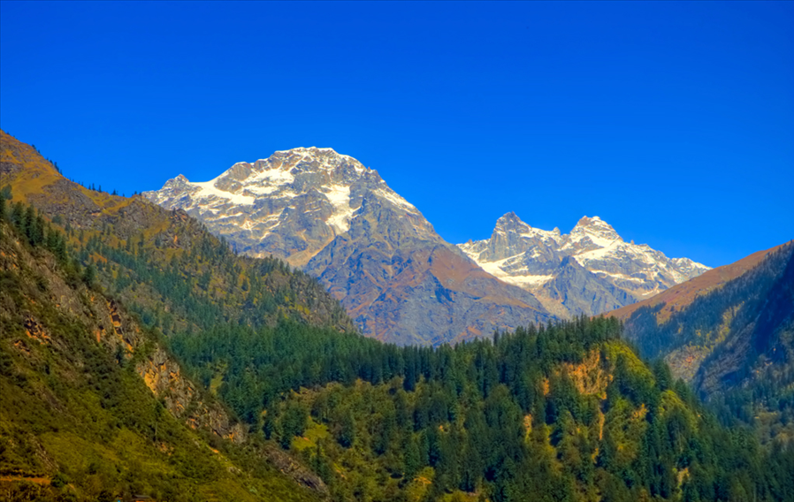
M19 – Ambiente natural nas regiões de clima de montanha
Andar de floresta de coníferas nas montanhas dos Himalaias.

Slide 4
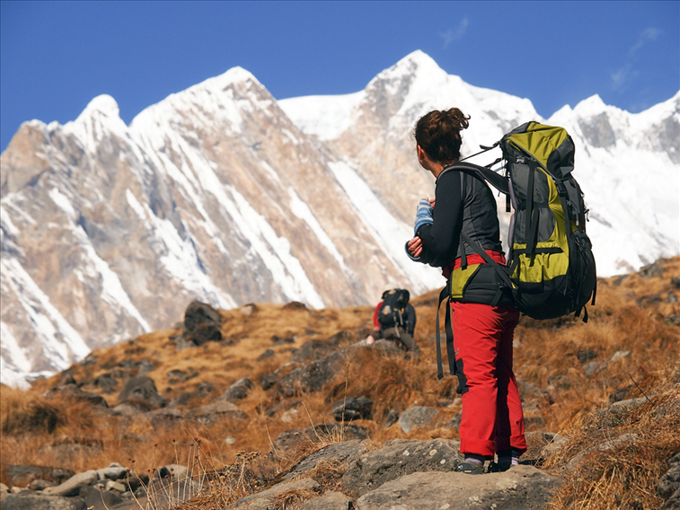
M19 – Ambiente natural nas regiões de clima de montanha
Andar de vegetação de tundra alpina nos Himalaias.

Slide 5
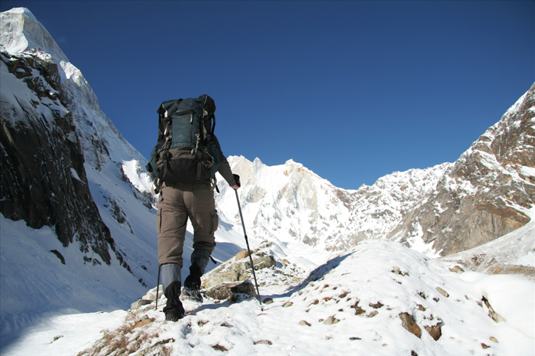
M19 – Ambiente natural nas regiões de clima de montanha
Nível das neves perpétuas nos Himalaias. O gelo e a neve cobrem permanentemente o solo rochoso, não existindo vegetação.

